Slide 1

ТРАНСПОРТНАЯ ЗАДАЧА
Метод потенциалов

Slide 2
Постановка задачи
Транспортная задача (задача Монжа-Канторовича) — математическая задача линейного программирования специального вида.
Для простоты понимания рассматривается как задача об оптимальном плане перевозок грузов из пунктов отправления (например, складов) в пункты потребления (например, магазины), с минимальными общими затратами на перевозки.

Slide 3


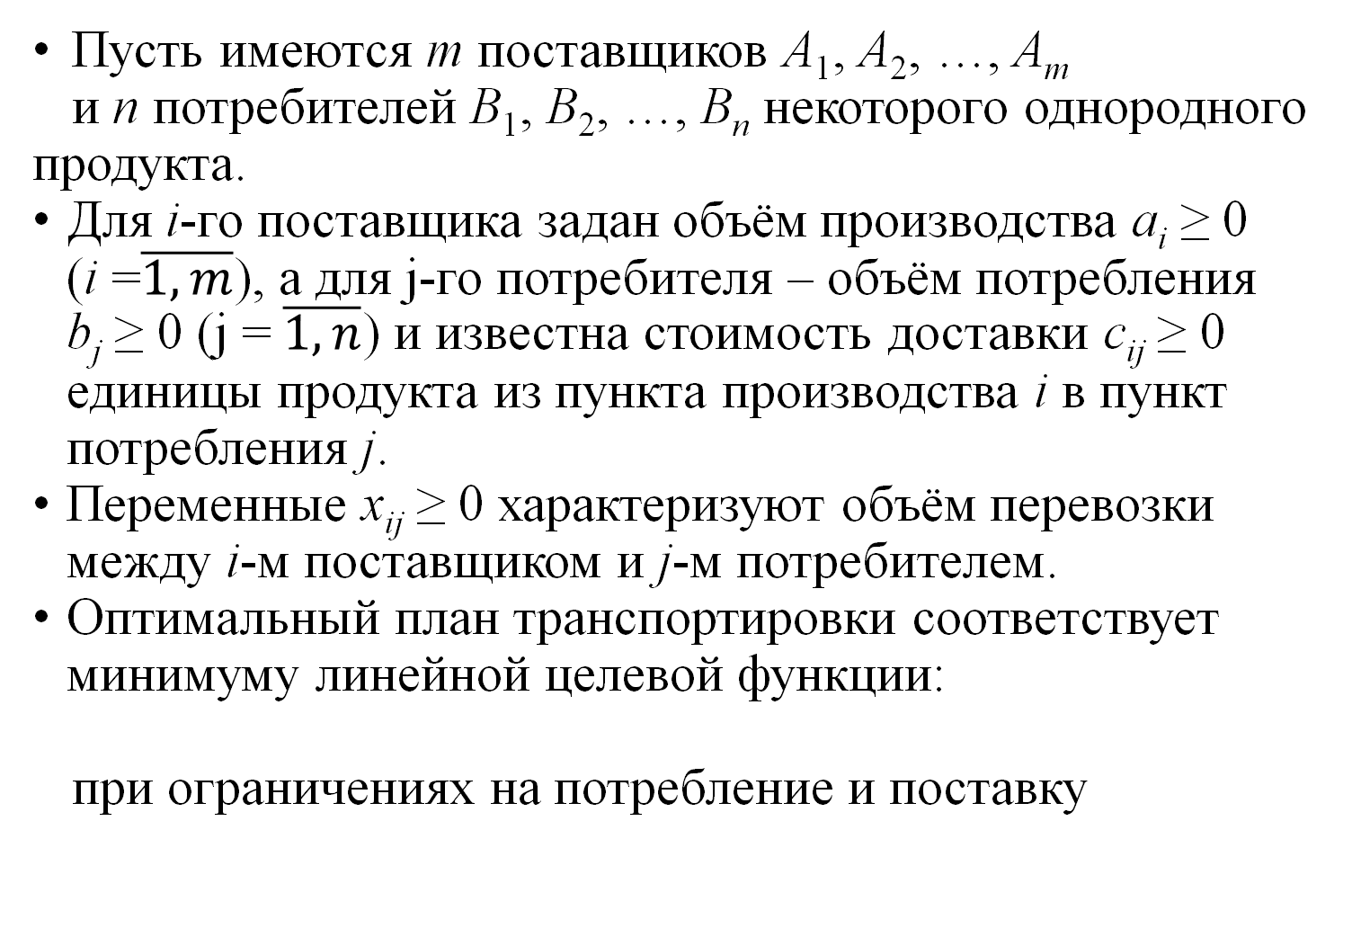
Математическая модель
Пусть имеются m поставщиков A₁, A₂, …, A_{m}
и n потребителей B₁, B₂, …, B_{n} некоторого однородного продукта.
Для i-го поставщика задан объём производства a_{i} ≥ 0 (i =$\overline{1,m}$), а для j-го потребителя – объём потребления b_{j} ≥ 0 (j = $\overline{1,n}$) и известна стоимость доставки c_{ij} ≥ 0 единицы продукта из пункта производства i в пункт потребления j.
Переменные x_{ij} ≥ 0 характеризуют объём перевозки между i-м поставщиком и j-м потребителем.
Оптимальный план транспортировки соответствует минимуму линейной целевой функции:
при ограничениях на потребление и поставку

Slide 4
Число базисных переменных в системе ограничений равно m + n − 1.
При целочисленных объёмах производства и потребления транспортная задача обладает целочисленным оптимальным планом – это было впервые экспериментально подмечено Данцигом при применении симплекс-метода для решения данной задачи, что позволяет включить транспортную задачу в класс задач целочисленного линейного программирования.
Специальные методы, разработанные для решения транспортной задачи, как и симплекс-метод позволяют найти начальное опорное решение, а затем, улучшая его, получить оптимальное решение.

Slide 5

Классификация моделей
Если суммарные запасы поставщиков равны суммарным запросам потребителей, то такая задача называется сбалансированной (задачей с правильным балансом), а её модель – закрытой:
Задачи, в которых условие баланса не задано называют несбалансированными. Для решения они должны быть приведены к сбалансированному виду.
Это можно выполнить использованием фиктивных перевозок.
Критерий разрешимости транспортной задачи. Транспортная задача разрешима только, если она имеет правильный баланс.

Slide 6




Приведение к сбалансированному виду
Запасы превосходят потребности:
В этом случае вводится фиктивный (n + 1)-й пункт назначения с потребностью
и стоимостью перевозки в этот пункт одной единицы продукта равна нулю: c_{i,n+1} = 0.
2) Запасы меньше потребностей, т.е.
Здесь вводится фиктивный пункт отправления с запасами
и стоимостью перевозки из него равной 0.

Slide 7

Методы решения транспортной задачи
решение транспортной задачи методом потенциалов,
решение транспортной задачи с использованием симплекс метода.

Slide 8
Алгоритм решения транспортной задачи в самом общем виде
Построение транспортной таблицы.
Проверка задачи на закрытость.
Составление опорного плана.
Проверка опорного плана на вырожденность.
Вычисление потенциалов для плана перевозки.
Проверка опорного плана на оптимальность.
Перераспределение поставок.
Если оптимальное решение найдено, переходим к п. 9, если нет — к п. 5.
Вычисление общих затрат на перевозку груза.
Построение графа перевозок.

Slide 9
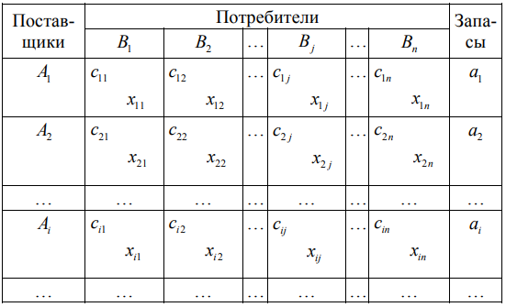
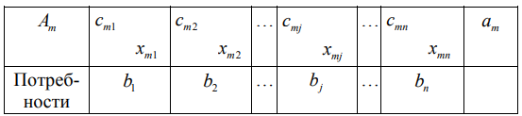
Транспортная таблица

Slide 10
Построение опорного плана
Начальным опорным планом называется план перевозок X = (x_{ij}), который удовлетворяет всем ограничениям транспортной задачи.
Определение опорного плана можно выполнить несколькими способами:
метод северо-западного угла,
метод минимальных стоимостей («наименьшего элемента»),
метод двойного предпочтения,
способ аппроксимации Фогеля.

Slide 11

Метод северо-западного угла
На каждом этапе максимально возможным числом заполняют левую верхнюю клетку оставшейся части таблицы.
Заполнение таким образом, что полностью выносится груз из A_{i} или полностью удовлетворяется потребность B_{j}.
Пример:

Slide 12
Вырожденность опорного плана транспортной задачи
Опорный план транспортной задачи называется невырожденным, если число базисных ячеек равно r = n + m – 1, где m – количество строк, n – количество столбцов транспортной задачи.
Если число перевозок меньше чем r = n + m – 1, то такой план называется вырожденным.
Правило: количество базисных (заполненных) клеток в первоначальном опорном плане ВСЕГДА должно быть равно m + n – 1, где m – количество поставщиков, n – количество потребителей транспортной задачи.

Slide 13
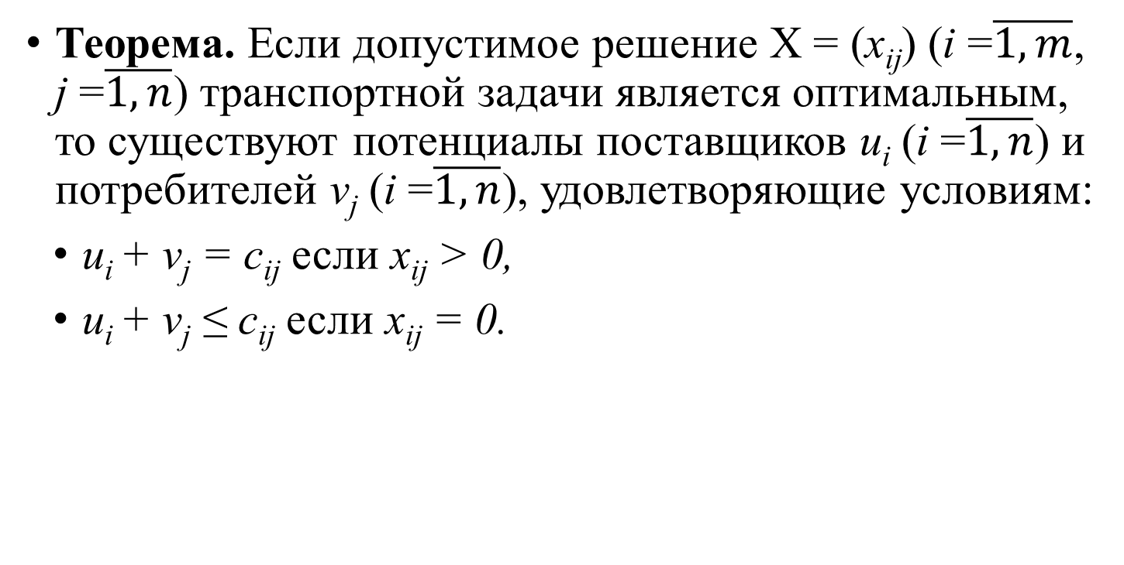
Метод потенциалов решения транспортной задачи
Теорема. Если допустимое решение X = (x_{ij}) (i =$\overline{1,m}$, j =$\overline{1,n}$) транспортной задачи является оптимальным, то существуют потенциалы поставщиков u_{i} (i =$\overline{1,n}$) и потребителей v_{j} (i =$\overline{1,n}$), удовлетворяющие условиям:
u_{i} + v_{j} = c_{ij} если x_{ij} > 0,
u_{i} + v_{j} ≤ c_{ij} если x_{ij} = 0.

Slide 14

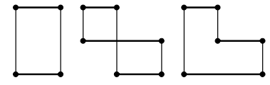
Циклом называется такая последовательность клеток транспортной таблицы в которой две и только две соседние клетки расположены в одной строке или столбце, причем первая и последняя клетки также находятся в одной строке или столбце.
Цикл изображают в транспортной таблице в виде замкнутой ломаной линии. В любой клетке цикла происходит поворот звена ломаной линии на 90°.

Slide 15
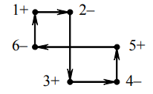
Цикл называется означенным, если его угловые клетки пронумерованы по порядку и нечётным клеткам приписан знак «+», а чётным – знак «–».
Сдвигом по циклу на величину t называется увеличение объёмов перевозок во всех нечётных клетках цикла, отмеченных знаком «+», на t и уменьшение объёмов перевозок во всех чётных клетках, отмеченных знаком «–», на t.

Slide 16
Алгоритм решения задачи методом потенциалов
1. Построить начальное опорное решение и проверить правильность его построения (количество
занятых клеток должно быть m + n – 1). Если количество занятых клеток меньше, то некоторым свободным клеткам необходимо присвоить нулевые перевозки.
2. Записать систему потенциалов, соответствующих опорному решению. Для этого решить систему уравнений.
3. Проверить, выполняется ли условие оптимальности для свободных клеток таблицы.
4. Перейти к новому опорному решению. Для этого найти клетку таблицы, которой соответствует наибольшая положительная оценка. Построить цикл, включающий данную клетку и часть клеток, занятых опорным решением.

Slide 17
В клетках цикла расставить поочередно знаки «+» и «–», начиная с «+» в клетке с наибольшей положительной оценкой.
Выполнить сдвиг по циклу на величину t = min{x_{ij}} среди клеток со знаком «–». Клетка со знаком «–», в которой достигается min{x_{ij}}, остается пустой.
Если минимум достигается в нескольких клетках, то одна из них остается пустой, а в остальных записываются базисные нули, чтобы число занятых клеток оставалось равным m + n – 1.
Затем перейти к п. 3

Slide 18
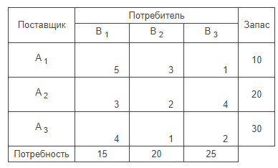
Пример

Slide 19
Обобщения
Транспортная задача в сетевой постановке
В этом варианте пункты не делятся на пункты отправления и пункты потребления, все пункты равноправны, но производство задается положительным числом, а потребление — отрицательным. Перевозки осуществляются по заданной сети, в которой дуги могут соединять любые пункты, включая производитель — производитель, потребитель — потребитель.
Задача решается слегка измененным методом потенциалов, практически тем же, что и классическая постановка.
Транспортная задача с ограничениями пропускной способности
Вариант транспортной задачи в сетевой постановке, при котором задается максимальная пропускная способность некоторых дуг.
Задача решается слегка усложненным методом потенциалов.
Многопродуктовая транспортная задача
Вариант транспортной задачи, в которой присутствует несколько продуктов (пункты могут производить/потреблять несколько продуктов). Для некоторых дуг задается ограничение на пропускную способность (без этого ограничения задача распадается на отдельные задачи по продуктам).

Slide 20
Дополнительные материалы
Транспортная задача линейного программирования https://habr.com/ru/post/573224/
Сервис для решения задач по линейному программированию http://reshmat.ru/example_transport_1.html (много примеров, в т.ч. решение несбалансированных задач)

